Slide 1
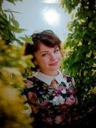
ПОРТФОЛІО
Вчителя початкових класів Пісківського НВО
Левківської
Оксани Миколаївни

Slide 2
ОСОБИСТІ ДАНІ
Прізвище,ім'я,по батькові: Левківська Оксана Миколаївна
Дата народження: 13 жовтня 1973 року
Національність: українка
Посада : вчитель початкових класів

Slide 3
ОСВІТА
В 1992 році закінчила Коростишівське педагогічне училище імені І.Я.Франка
Кваліфікація : вчитель початкових класів
В 2007 році-Переяслав-Хмельницький педагогічний університет ім.Г.Сковороди
Кваліфікація: викладач історії та правознавства
Педагогічний стаж - років

Slide 4
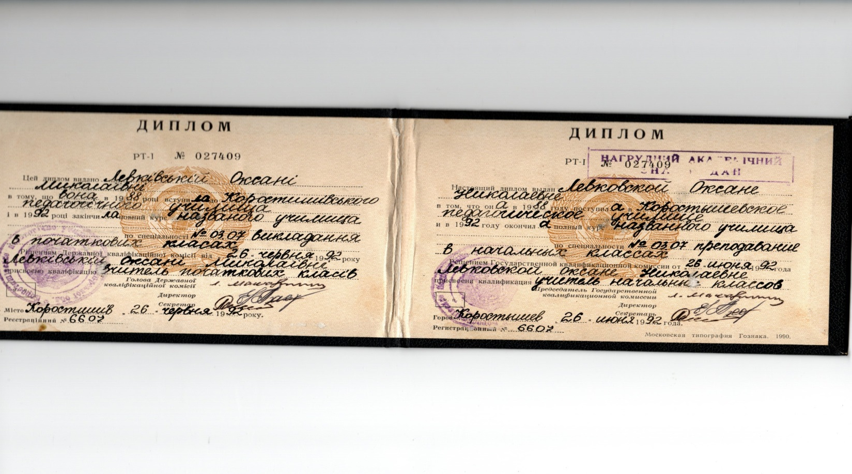
МОЇ ДИПЛОМИ

Slide 5
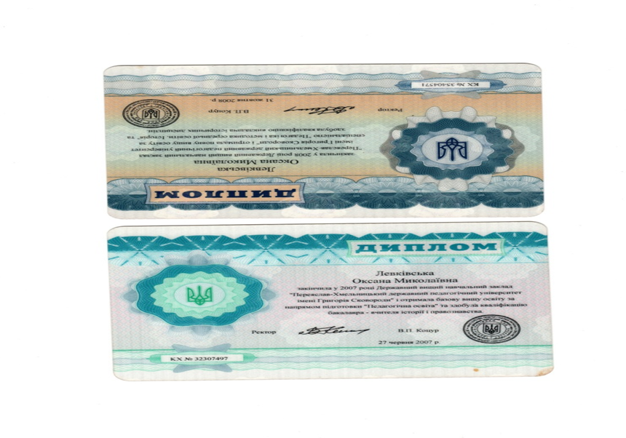

Slide 6
КУРСИ ПІДВИЩЕННЯ КВАЛІФІКАЦІЇ ТА СЕРТИФІКАТИ

Slide 7
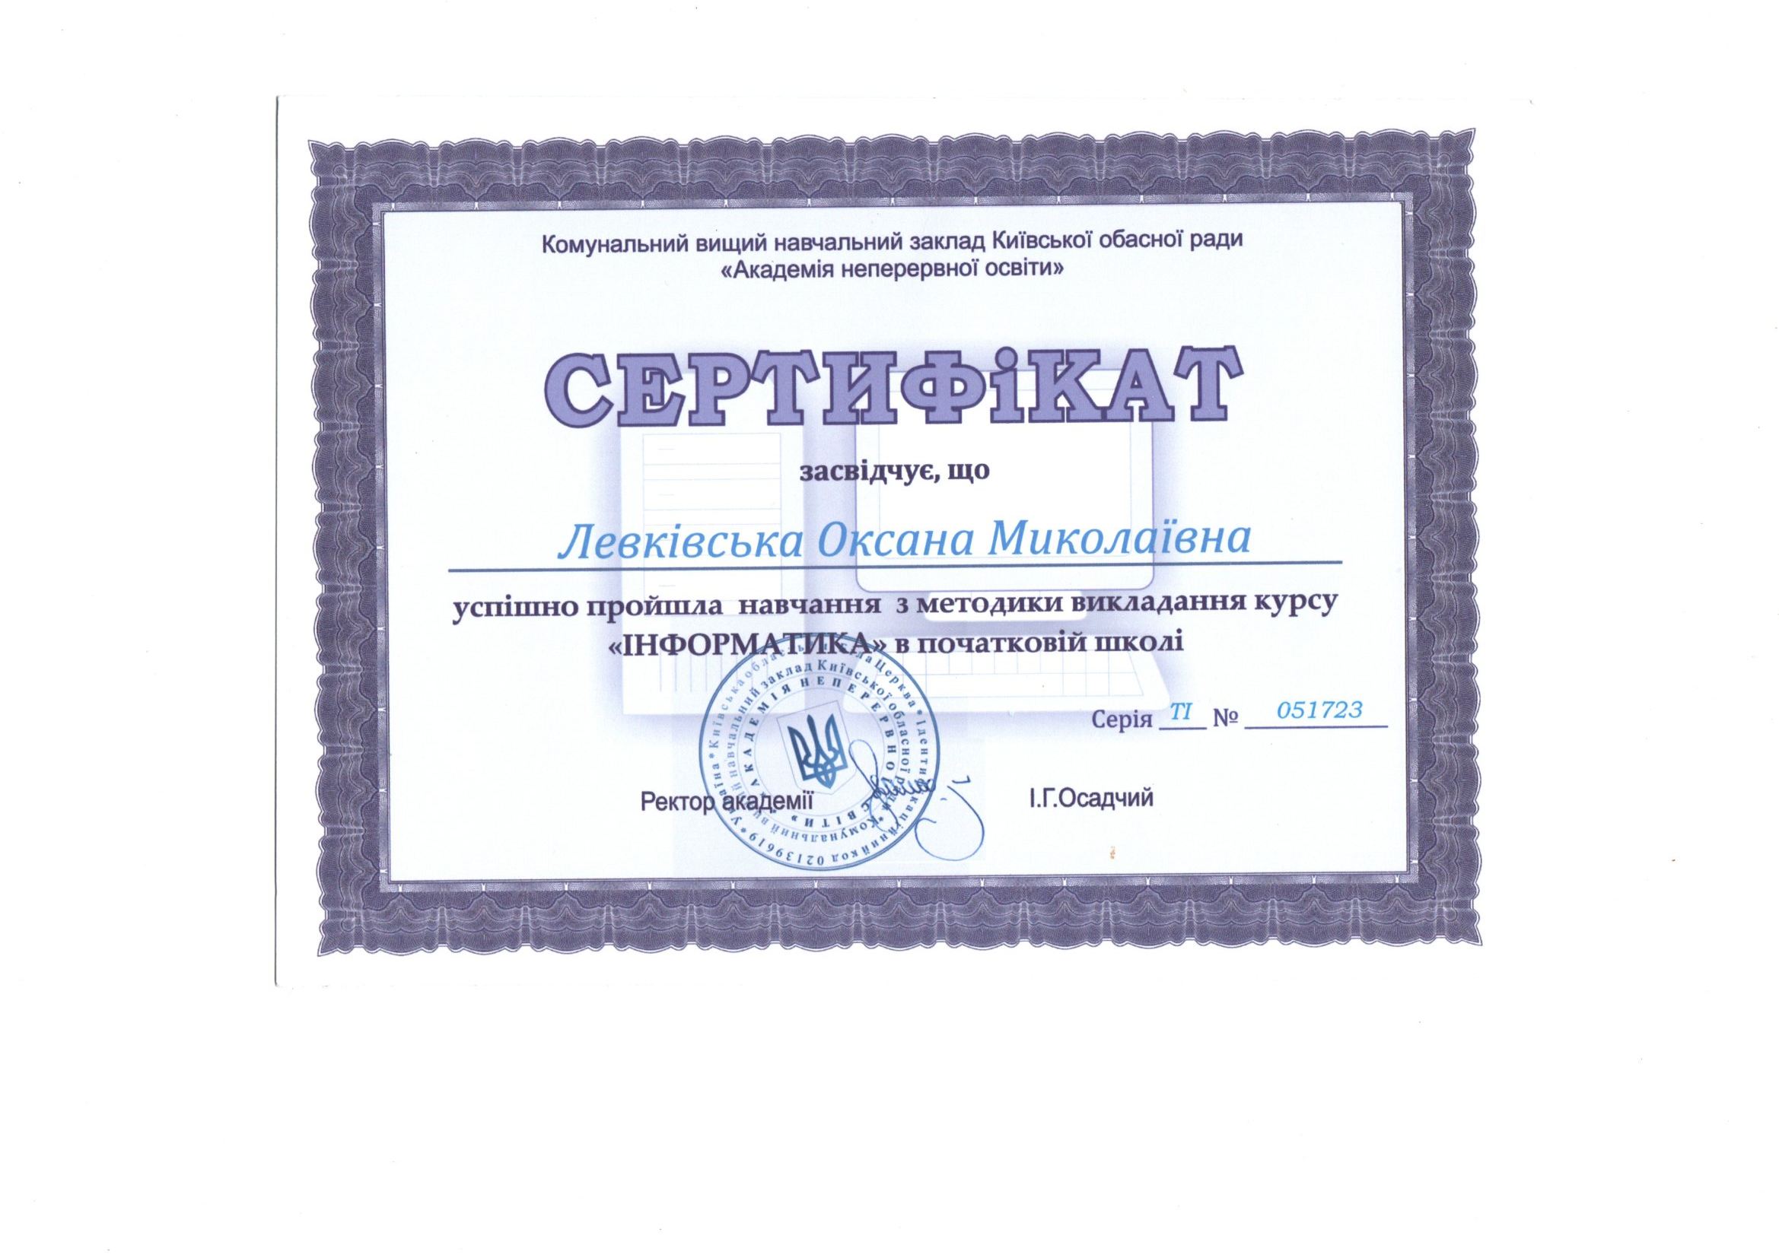

Slide 8
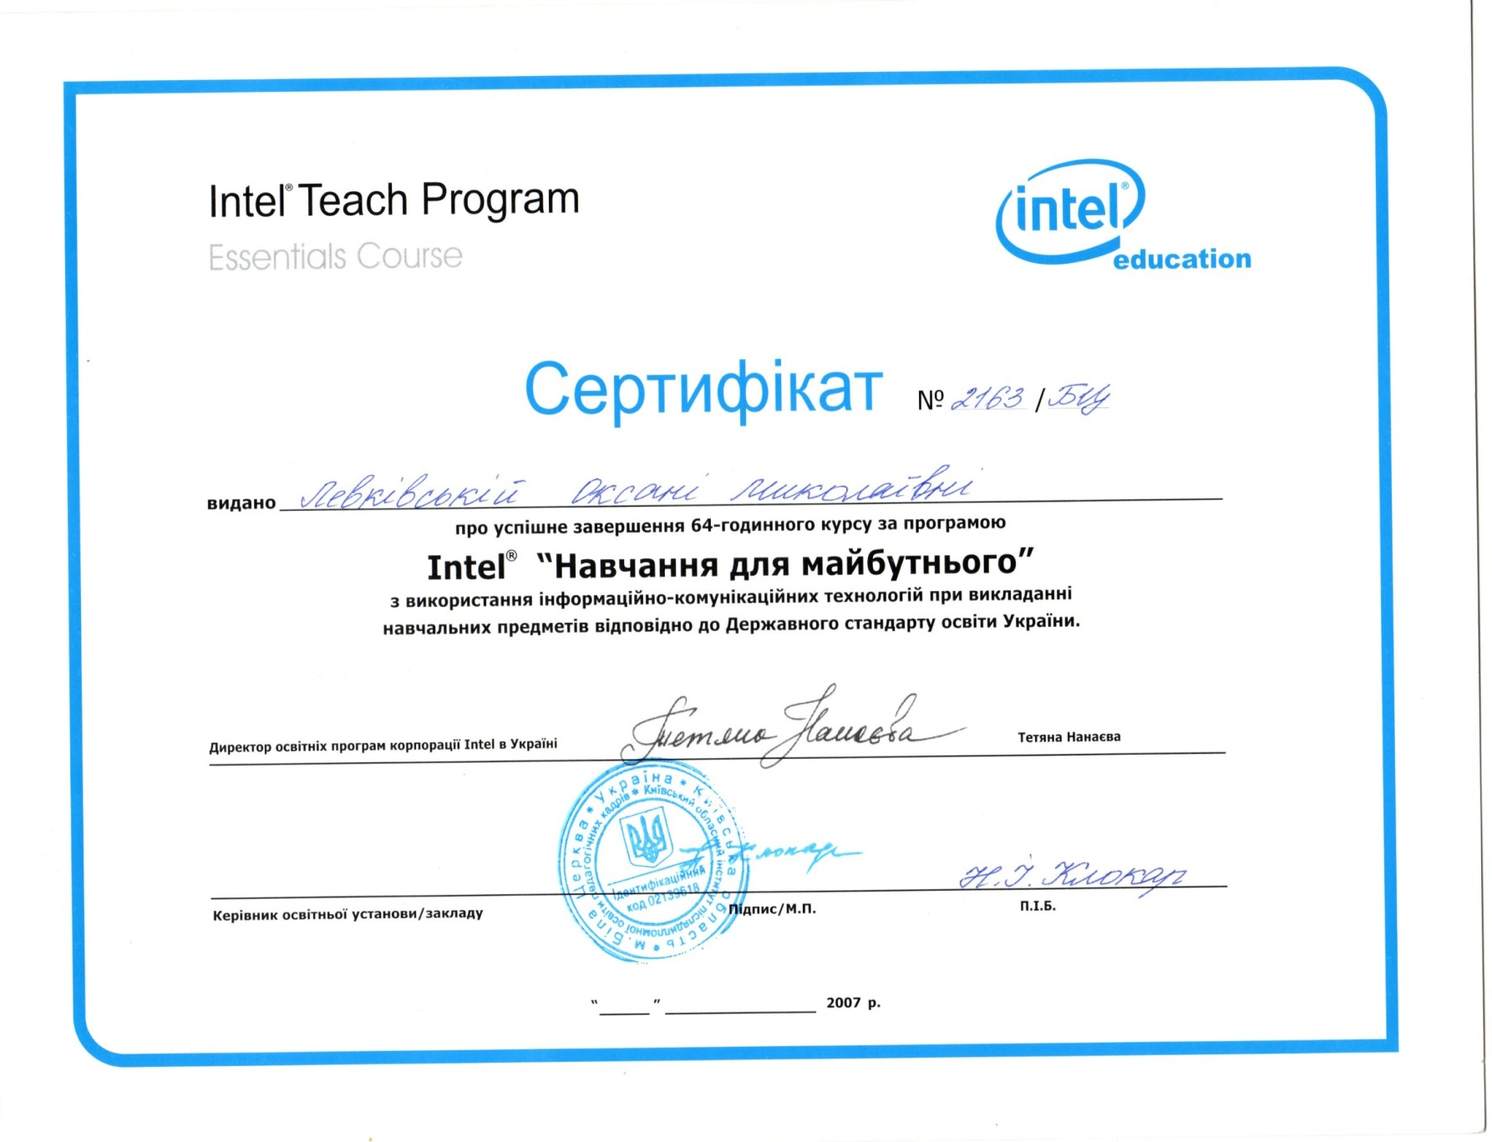

Slide 9
Тема над якою працюю:
Використання ігрових моментів на уроках математики

Slide 10
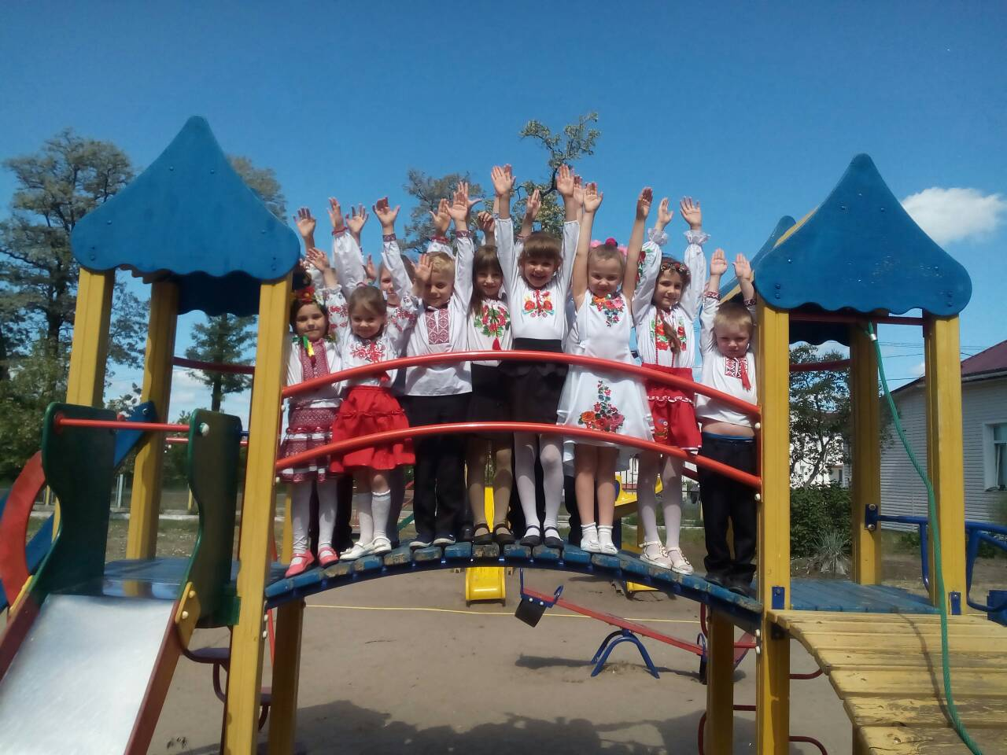
ФОТОСЕСІЯ

Slide 11
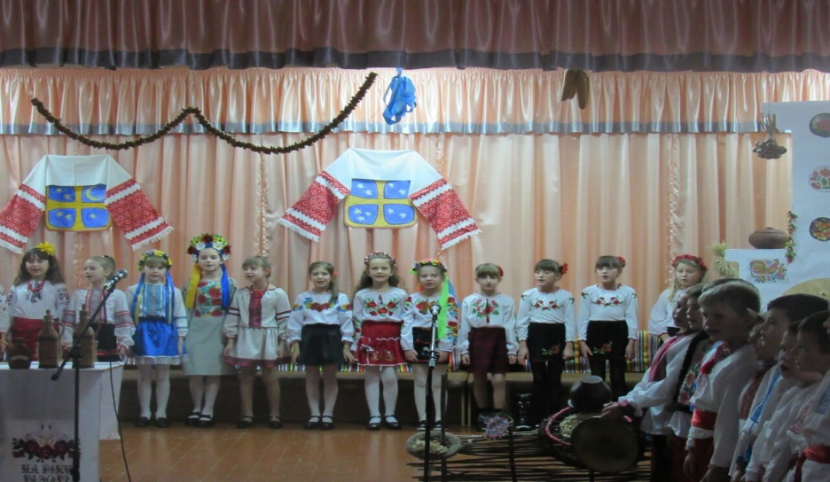
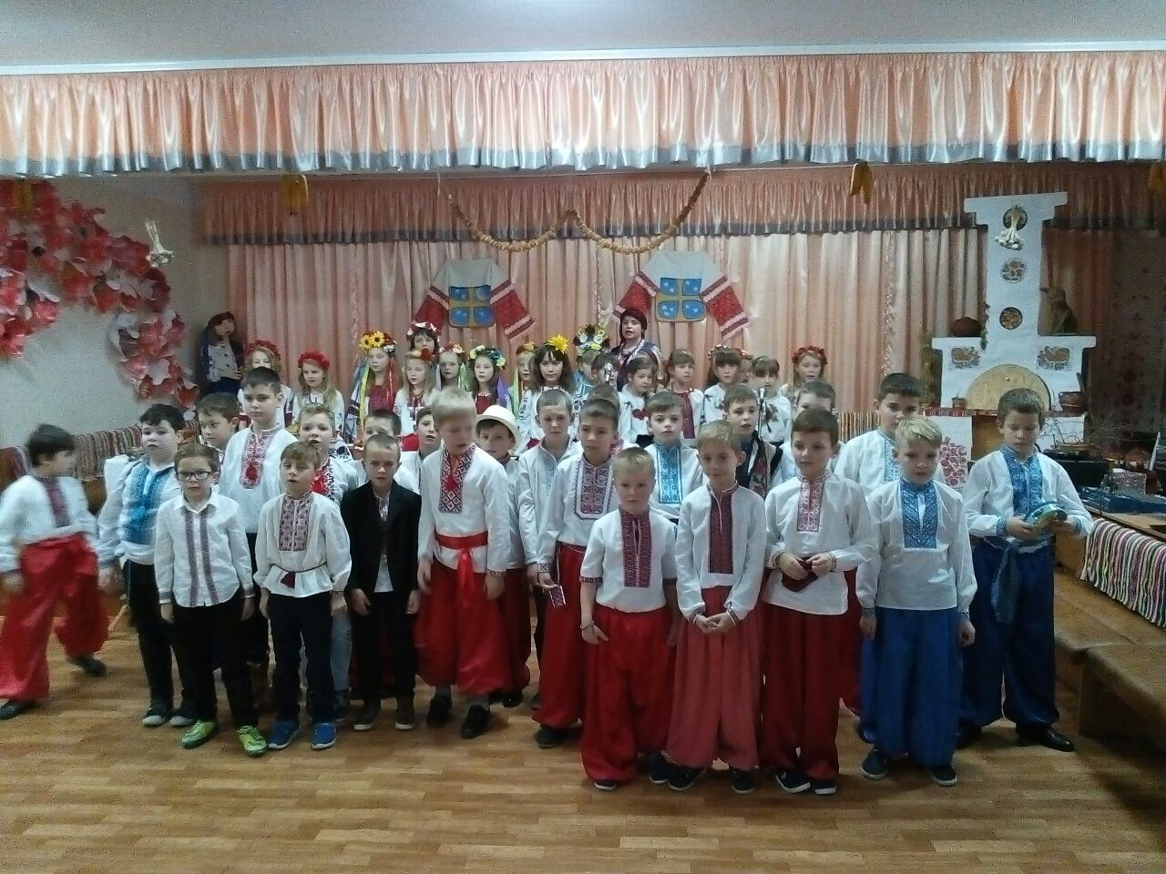
ВЕЧОРНИЦІ

